Slide 1
Работа и мощность. Энергия.
7 класс
Глава 4

Slide 2
Механическая работа. Единицы работы
01
Что представляете под словом «работа»?
02
Механическая работа связана с движением тела.
03
От чего может зависеть работа?
04
Подумайте, как может выглядеть формула?

Slide 3
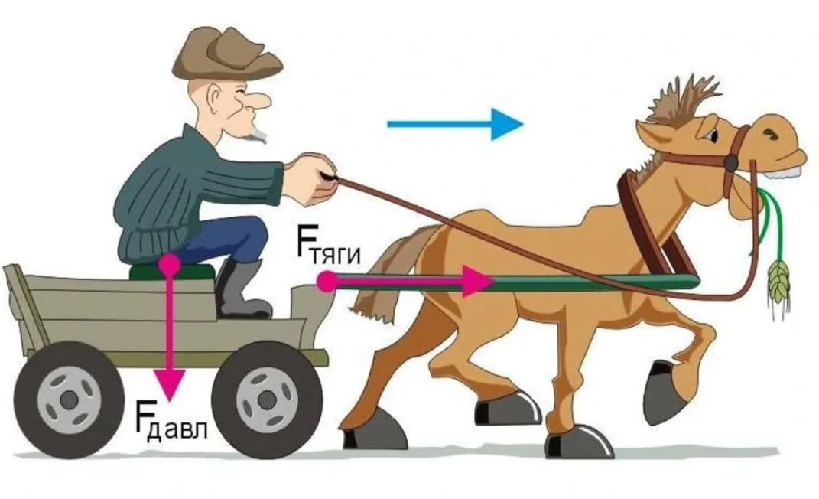
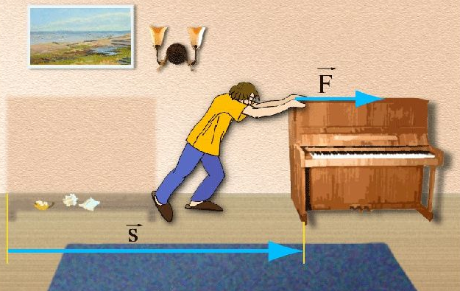
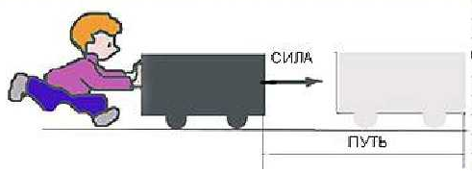
Механическая работа. Единицы работы

Slide 4
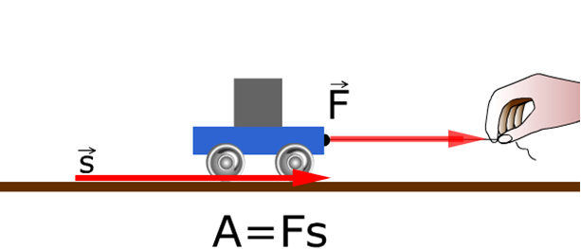


Механическая работа. Единицы работы
Механическая работа – физ.величина, равная произведению силы на путь, который прошло тело под действием этой силы.

Slide 5















Механическая работа. Единицы работы

Slide 6
От направления силы и движения, зависит знак!
А = F*S
Если направление силы совпадает с направлением движения тела, то данная сила совершает
положительную работу
А = -F*S
Если направление силы противоположно направлению движения тела, то данная сила совершает
отрицательную работу
А = 0
Если направление силы, действующей на тело, перпендикулярно направлению движения, то эта сила
работы не совершает, работа равна нулю.

Slide 7
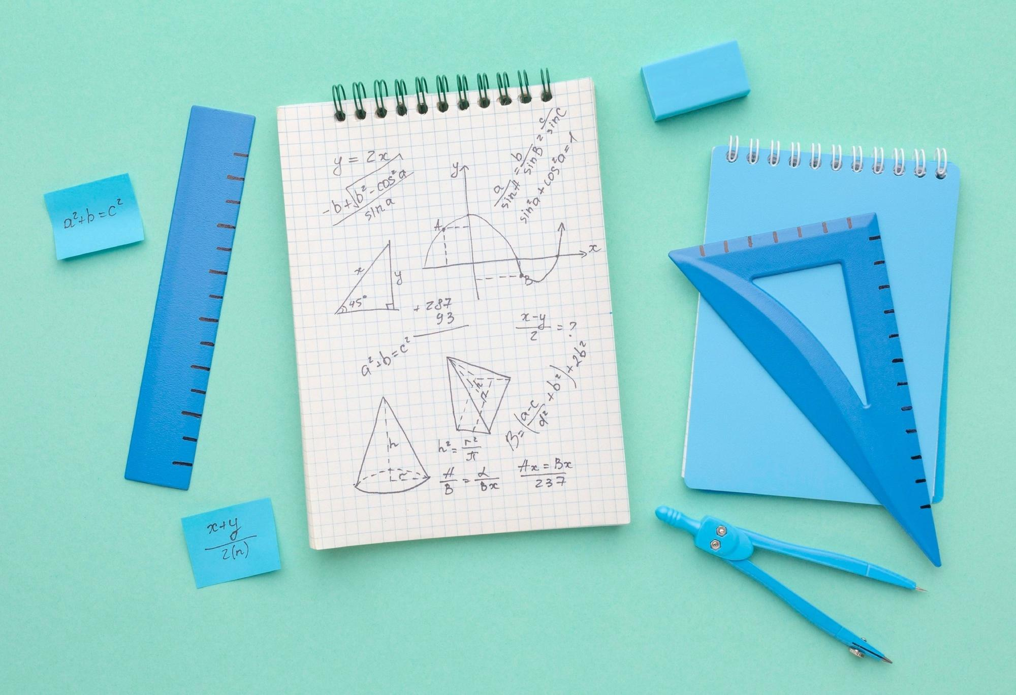
01
Задачи

Slide 10
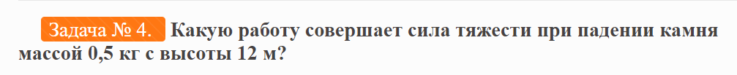

Slide 11
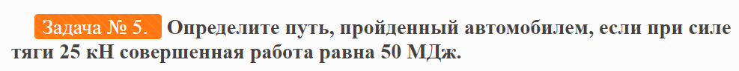

Slide 12
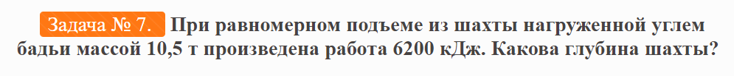

Slide 13












Мощность. Единицы мощности.
Мощность – физ. величина, равная отношению работы ко времени, за которое она была совершена.

Slide 14














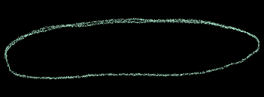





















Мощность. Единицы мощности.

Slide 15
01
Задачи

Slide 16
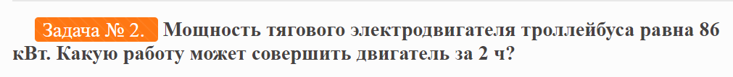

Slide 18

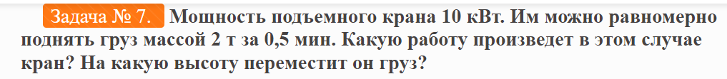

Slide 19
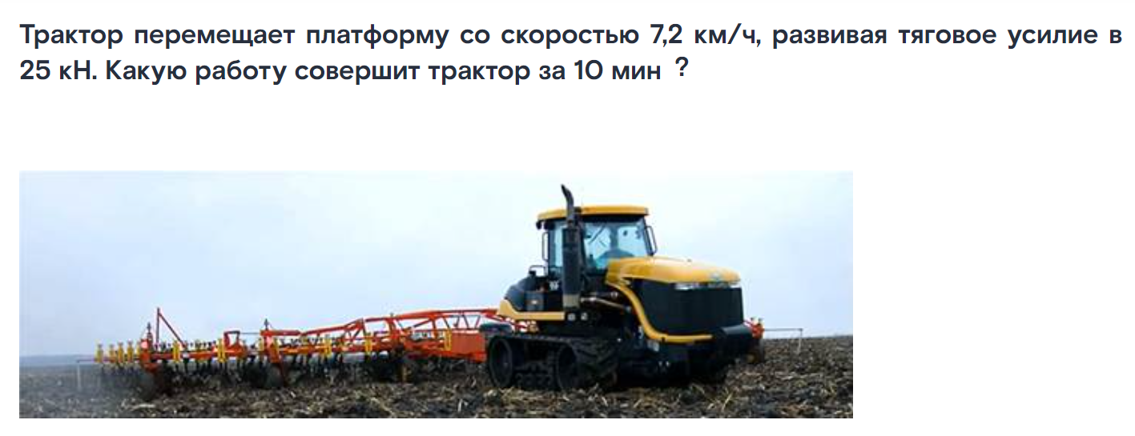
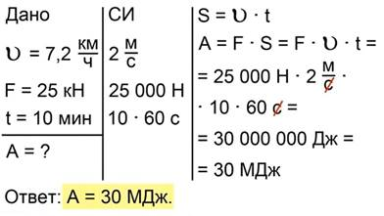

Slide 20
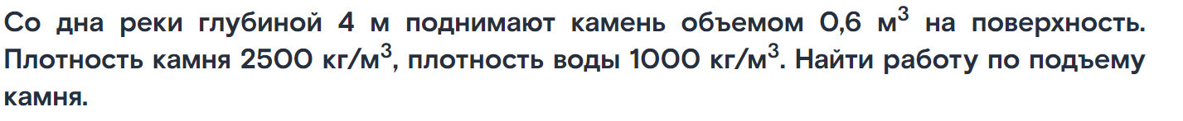
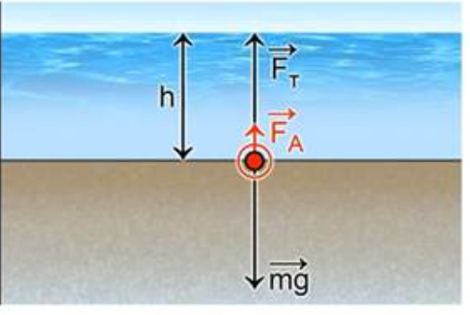
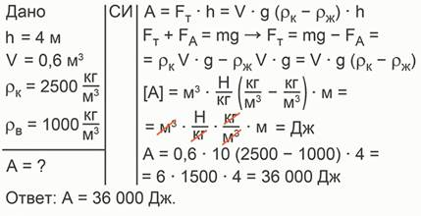

Slide 21
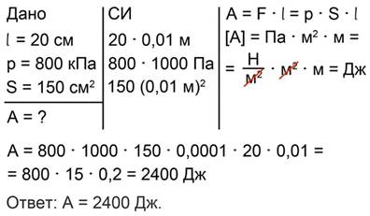
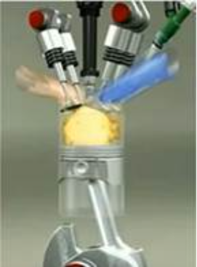

Slide 23
Простые механизмы
Рычаг. Равновесие сил на рычаге

Slide 24
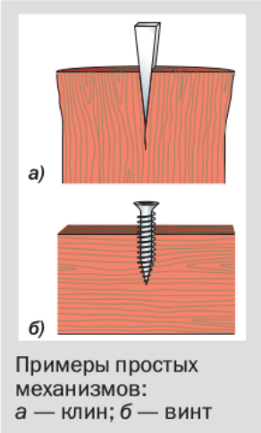
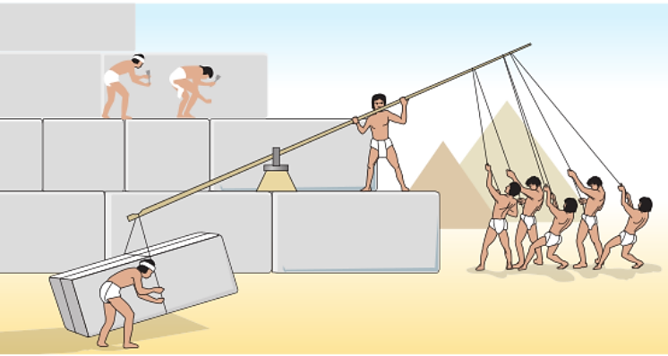
Простые механизмы

Slide 25
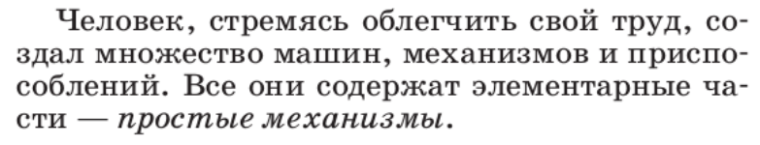
Простые механизмы

Slide 26
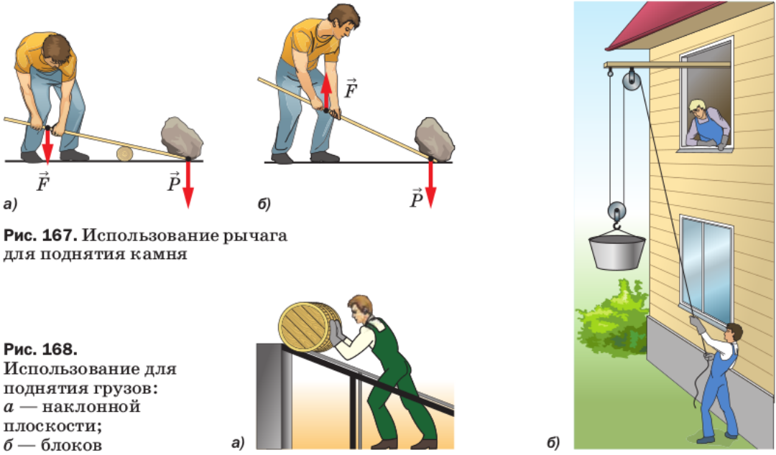
Простые механизмы

Slide 27
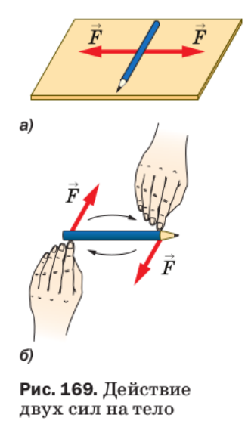
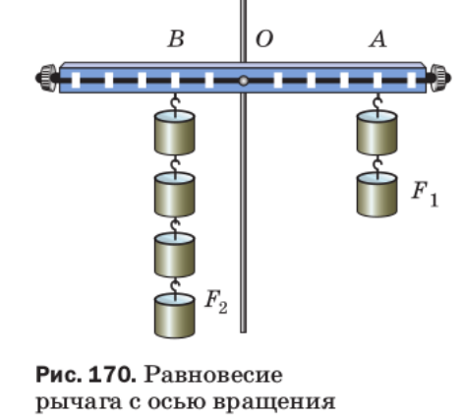
Рычаг. Равновесие сил на рычаге

Slide 28
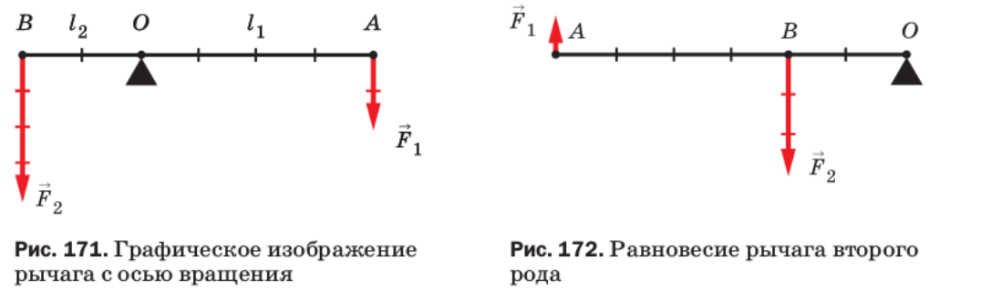
Рычаг. Равновесие сил на рычаге

Slide 29
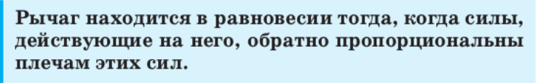

Рычаг. Равновесие сил на рычаге

Slide 30
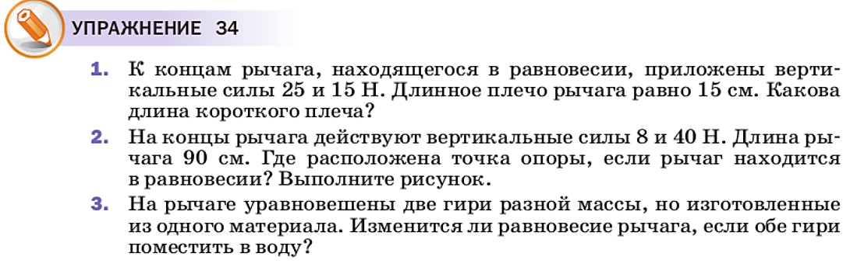
Рычаг. Равновесие сил на рычаге

Slide 31
Рычаг. Равновесие сил на рычаге

Slide 32
Рычаг. Равновесие сил на рычаге

Slide 33



Момент силы.
Момент силы (М) – это произведение силы на её плечо.

Slide 34
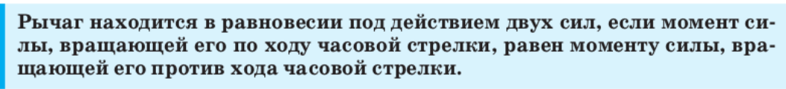

Момент силы.
Правило моментов:

Slide 35
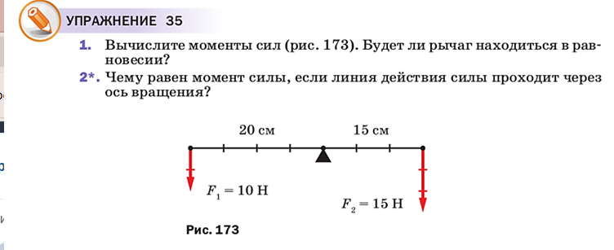
Момент силы.

Slide 36
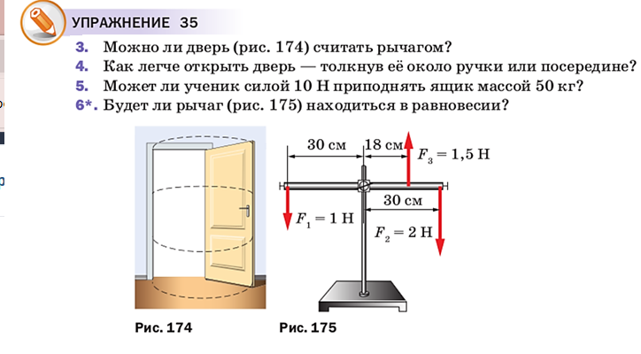
Момент силы.

Slide 37
Спасибо за внимание!

